Slide 1
Gestión del tiempo

Slide 2
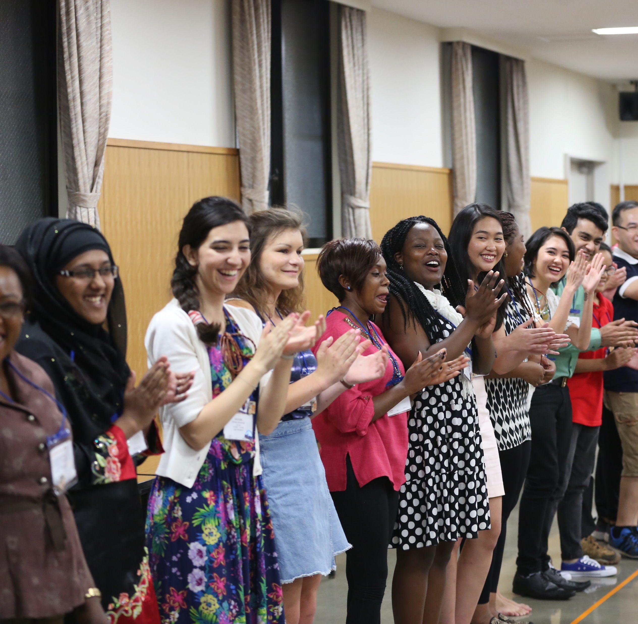
Importancia de la gestión del tiempo

Slide 3
Objetivos de la sesión
Describir la importancia de la gestión del tiempo
Reconocer los obstáculos comunes
Identificar las estrategias

Slide 4
Obstáculos
Objetivos y prioridades poco claros:
Falta de organización de su parte
Falta de planificación
Distracciones/interrupciones:
Incapacidad para decir « NO».

Slide 5
Obstáculos
Dilación e indecisión.
Compromisos personales:
Obligaciones profesionales:
Estar involucrado en demasiadas cosas a la vez
Cansancio y fatiga

Slide 6
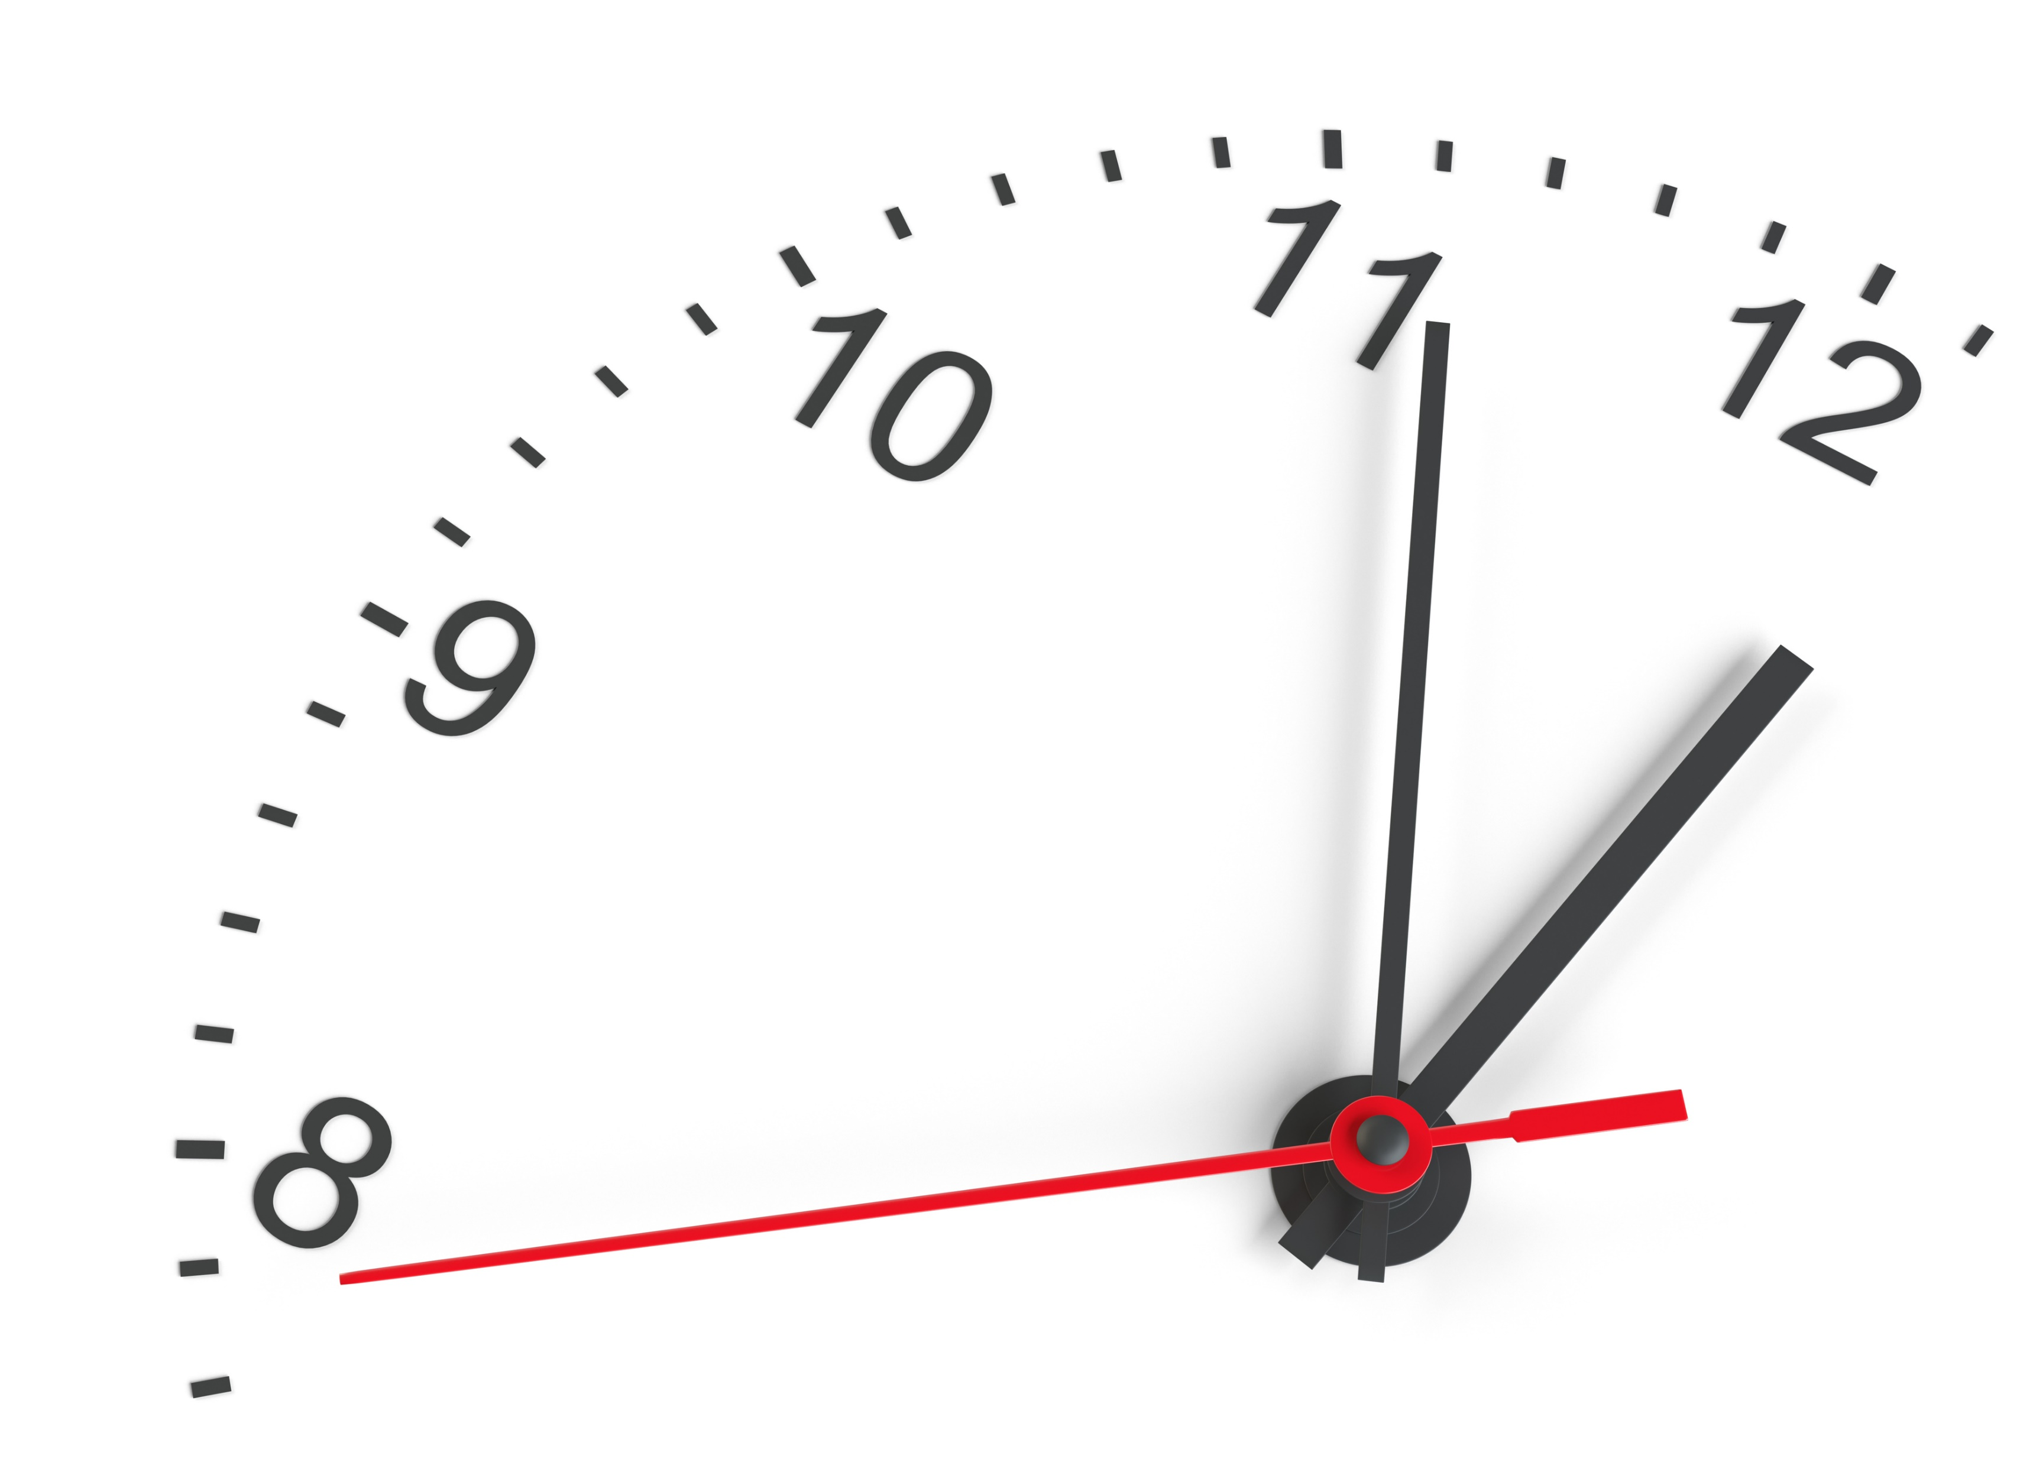
Estrategias
Fijar objetivos
Priorizar
Encontrar la manera de estar organizado
Aprender cuándo decir «NO»
Use con prudencia su tiempo de espera
Concentrarse en una cosa
Celebrar el éxito

Slide 7
Ejemplo de cuadros de tiempo Actividades de rutina (diarias)
Sueño | Sueño | Sueño | Sueño
Sueño | Sueño | Sueño | Café/ Desayuno
 |  |  | Prepararse para el trabajo/la escuela
Televisión/videojuegos | Medios sociales | Ejercicio/Pasatiempos | Quehaceres
Conducir | Cena | Familia/ amigos

Slide 8
Ejemplo de cuadros de tiempo: tiempo no laborable en el trabajo/escuela
Recesos. | Conversaciones personales
Correos electrónicos/textos personales
 | Almuerzo

Slide 9
Ejemplo de cuadros de tiempo Actividades rutinarias y tiempo no laborable
Sueño | Sueño | Sueño | Sueño
Sueño | Sueño | Sueño | Café/ Desayuno
 |  |  | Prepararse para el trabajo/la escuela
Televisión/videojuegos | Medios sociales | Ejercicio/Pasatiempos | Quehaceres
Conducir | Cena | Familia/ amigos | Recesos.
 |  |  | Correos electrónicos/textos personales
Conversaciones personales
Almuerzo
Los cuadrados vacíos representan tiempo productivo.

Slide 10
Objetivos de la sesión
Describir la importancia de la gestión del tiempo
Reconocer los obstáculos comunes
Identificar las estrategias

